Slide 1
2 kwietnia Światowy Dzień Świadomości Autyzmu
Zaświeć się na niebiesko!!!

Slide 2
2 kwietnia to ważna data
Tego dnia na całym świecie obchodzony jest Światowy Dzień Świadomości Autyzmu. Został ustanowiony w 2007 roku przez Zgromadzenie Ogólne ONZ z inicjatywy Kataru. Jego celem jest kształtowanie naszej wrażliwości i akceptacji względem osób dotkniętych autyzmem.

Slide 3
Czym jest autyzm?
Autyzm to zaburzenie neurorozwojowe, związane z nieprawidłową pracą mózgu. Może się objawiać w różny sposób u poszczególnych osób. Osoby z autyzmem mają trudności w zakresie relacji społecznych, porozumiewania się, wyobraźni, sztywnością zachowań.

Slide 4
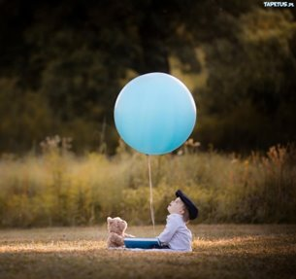
Autyzm nie jest chorobą, nie jest zaraźliwy i nie musisz się go bać!
Autyzm jest stanem – odmiennym sposobem myślenia i odczuwania świata.
Jest częścią tożsamości danej osoby, występuje od urodzenia i… po prostu jest.

Slide 5
Dlaczego osoby z autyzmem są wyjątkowe?
Jestem taki sam ale…
Inaczej myślę
Inaczej czuję
Inaczej widzę
Autyści to takie same osoby jak my, ale wyróżnia je niecodzienna osobowość. ​
Ich mózgi pracują w nieco inny sposób, dlatego:​ - myślą inaczej, ​ - mają nieszablonowe spojrzenie na świat,​ - mają niesamowite pasje i talenty. ​ Nie ma dwóch takich samym osób z autyzmem!​

Slide 6
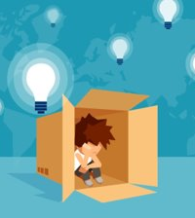
Jakie mają problemy osoby z autyzmem?
Niestety autyści mają też pewne trudności:
trudno im nawiązywać relacje z innymi, przez co mogą czuć się osamotnieni.
najczęściej nie potrafią tak jak my wyrażać swoich emocji - np. radości, smutku, złości, przez co trudniej ich zrozumieć.
Każda osoba z autyzmem jest inna i na swój sposób niepowtarzalna!

Slide 7
7 rzeczy, które chciałoby Ci powiedzieć dziecko z autyzmem:
1. Chciałbym się z Tobą przywitać, ale czasem nie wiem jak to zrobić. Ty pierwszy podaj mi rękę, będzie mi łatwiej to odwzajemnić. 2. Słucham Cię, ale nie lubię patrzeć Ci w oczy. Czasem nie wiem dlaczego się do mnie uśmiechasz. 3. Poczekaj na mnie. Potrzebuję dłuższej chwili, żeby dokończyć to, co zacząłem. 4. To, że krzyczę i płaczę nie znaczy, że jestem niegrzeczny, tylko boję się kiedy jest dużo ludzi, dźwięków i świateł. 5. Wymyślam dziwne zabawy, bo nie rozumiem, że niektóre sytuacje są niebezpieczne. 6. Boję się bardzo wielu rzeczy, które dla Ciebie są proste i naturalne. Żeby nauczyć się zachowywać się tak jak Ty muszę być bardzo odważny. 7. Poskaczmy, pokręćmy się, pohuśtaj mnie – to lekarstwo na mój stres!

Slide 8
Nie można wyleczyć się z autyzmu. Autyzm to zaburzenie, które towarzyszy przez całe życie.
Dzięki terapii można poprawić codzienne funkcjonowanie osób ze spektrum autyzmu.

Slide 9
Autyzm - ciekawostki
Autyzm mimo, że jest tylko zaburzeniem bywa nazywany „chorobą geniuszy”.
Według Światowej Organizacji Zdrowia (WHO) autyzm występuje u 1 na 100 dzieci, co oznacza, że w naszym kraju żyje 400 000 osób z autyzmem.
W całej Europie żyje 5 mln osób z autyzmem.

Slide 10
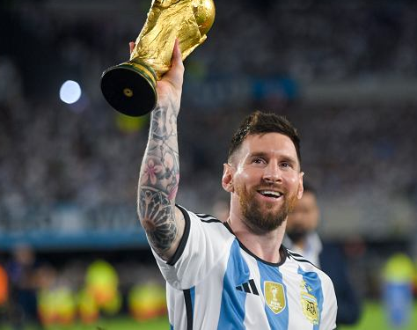
Znane osoby z autyzmem
Lionel Messi
Jest najskuteczniejszym w historii strzelcem FC Barcelony. Zdobył osiem tytułów mistrza Hiszpanii i cztery razy wygrał Ligę Mistrzów. Cztery razy był też laureatem Złotej Piłki FIFA.

Slide 11
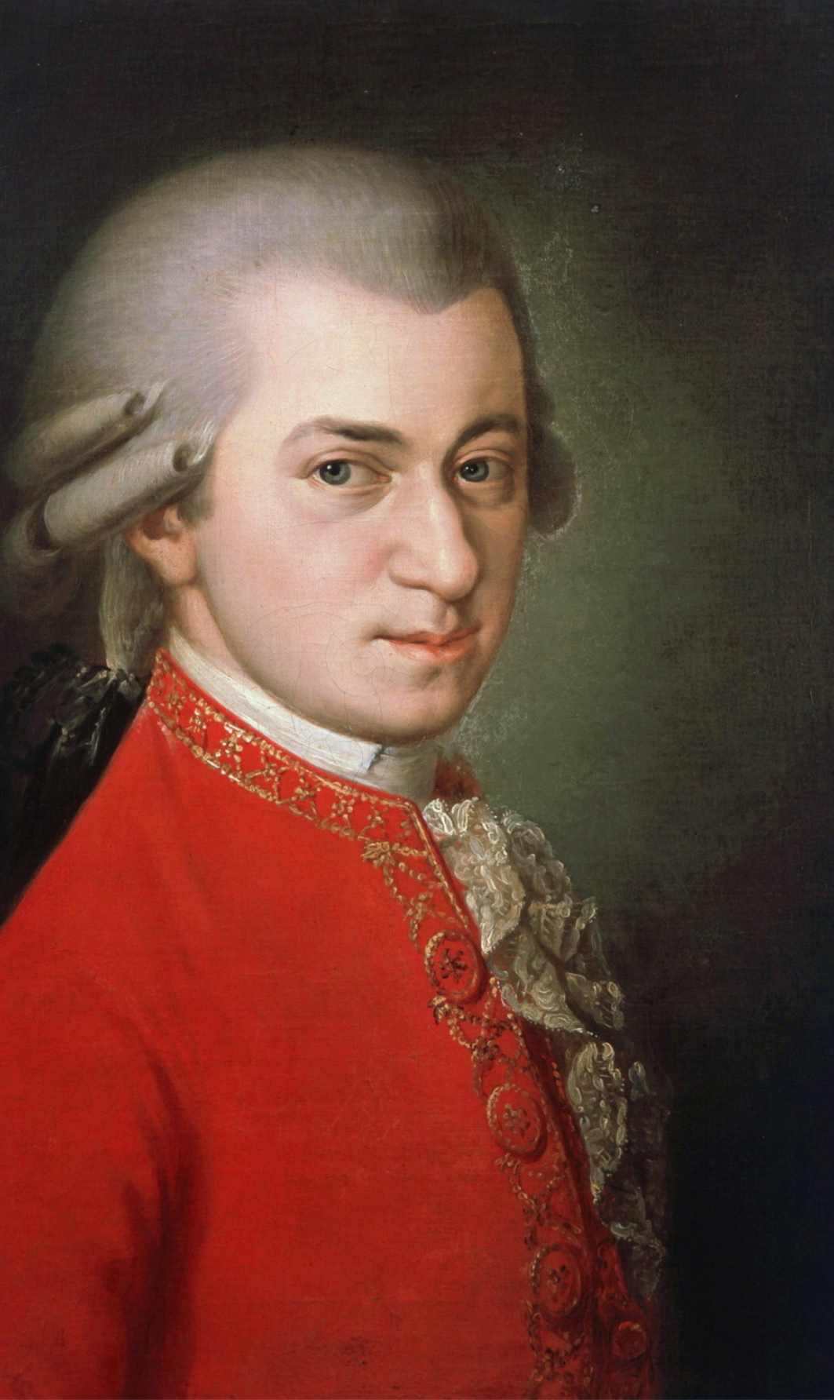
Mozart
Wielu historyków twierdzi, że austriacki geniusz muzyki był w spektrum autyzmu. Skomponował kilkaset różnych utworów, w tym ponad 50 symfonii i 13 oper

Slide 12
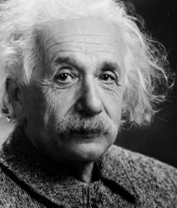
Albert Einstein
Naukowcy twierdzą, że ten wybitny naukowiec miał objawy typowe dla Zespołu Aspergera. W dzieciństwie był samotnikiem, często powtarzał swoje słowa.
Einstein to jeden z największych fizyków XX wieku. W 1921 roku otrzymał nagrodę Nobla za dokonania w dziedzinie fizyki.

Slide 13
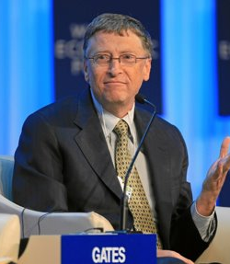
Bill Gates
Amerykański informatyk, przedsiębiorca oraz współzałożyciel, Microsoftu.
Chociaż nigdy tego publicznie nie przyznał, jego znajomi twierdzą, że jest dotknięty Zespołem Aspergera. Unika przemówień i sytuacji, podczas których jest na świeczniku.

Slide 14
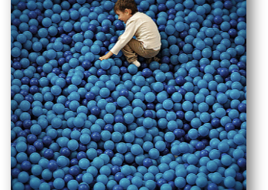
Kolor niebieski
Symbolem solidarności z osobami ze spektrum autyzmu jest kolor niebieski, stąd pomysł globalnej akcji. Na znak solidarności z osobami z autyzmem wielu ludzi zakłada niebieskie koszulki, a budynki są podświetlane na niebiesko.

Slide 15
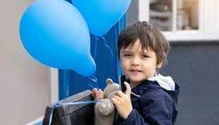
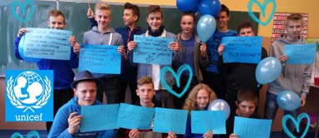
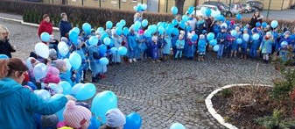

Slide 16
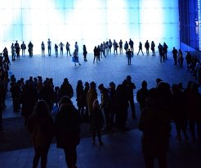

Slide 17
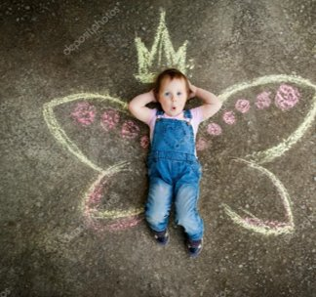
Jesteśmy różni, lecz równie ważni!
Dlatego : - Nie oceniaj! - Nie krytykuj! - Nie odrzucaj!

Slide 18
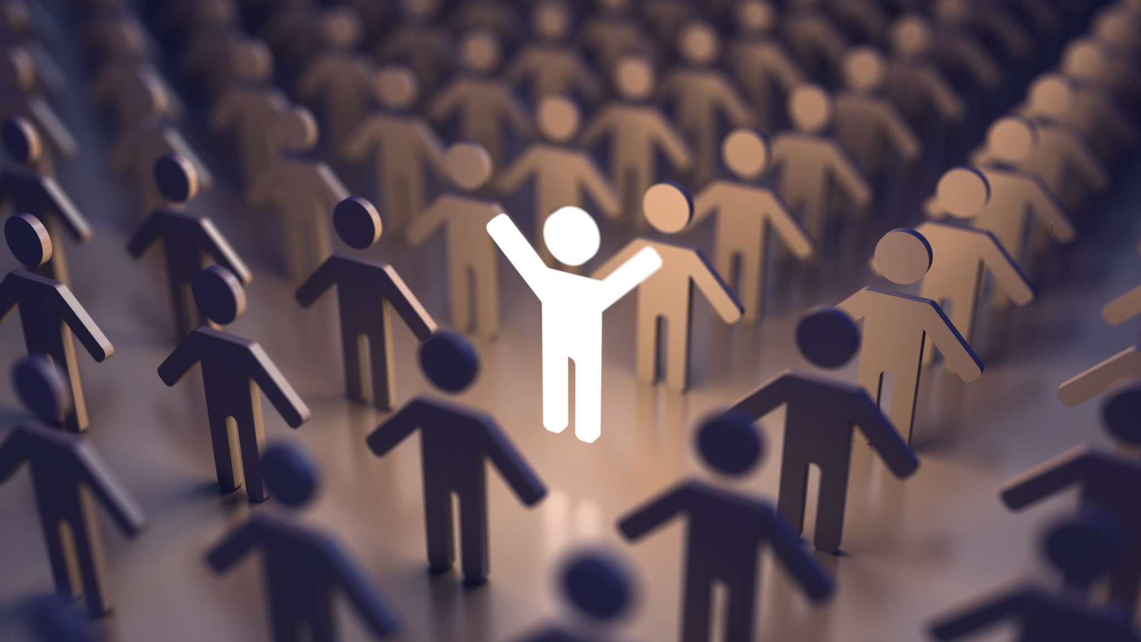
Autyzm jest wśród nas
Wystarczy zrozumieć, aby zmienić świat osób z autyzmem na lepsze.

Slide 19
Warto obejrzeć:
Film animowany na temat autyzmu: https://www.youtube.com/watch?v=QLv-dvLCgAg
Film z kampanii Fundacji Synapsis: https://youtu.be/AuB1lsHPAkw
Animacja o autyzmie https://youtu.be/jV_BJPKgwXA Prezentację przygotowały : Anna Wójcik Katarzyna Michalczak Małgorzata Górska Aleksandra Sawa

